Slide 1


La E-Licence

Slide 2
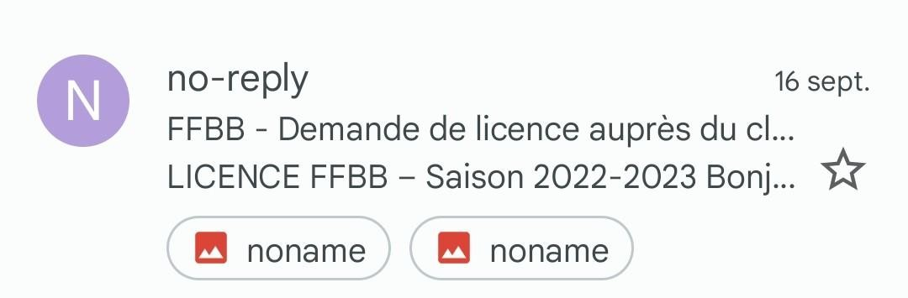
Dématérialisation
- Les licences se font entièrement en ligne
- Après réception de votre mail avec le nom, prénom, la date de naissance et l’email, le club envoie une pré inscription à la FFBB
- Vous recevez un lien de la FFBB par mail (modèle ci-dessous)
-Vérifiez vos spam !
-Cliquez sur le lien “formulaire e-licence” pour lancer votre inscription en ligne

Slide 3

Page d’accueil
Entrez la date de naissance du licencié
Cochez les images demandées
Validez sur “j’y vais”
Vous avez 1 mois pour finaliser l’inscription
Vous rencontrerez ensuite plusieurs étapes

Slide 4
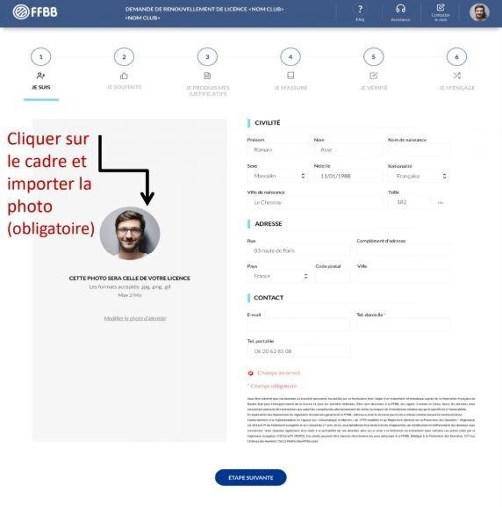
Etape 1 : Je suis
Remplissez les informations du licencié
Importez une photo d’identité
Cliquez sur “étape suivante”

Slide 5
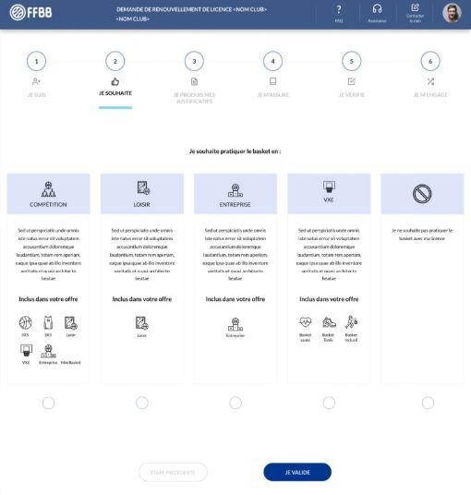
Etape 2 :Je souhaite
Choisissez le type de licence compétition
Cliquez sur “je valide”

Slide 6
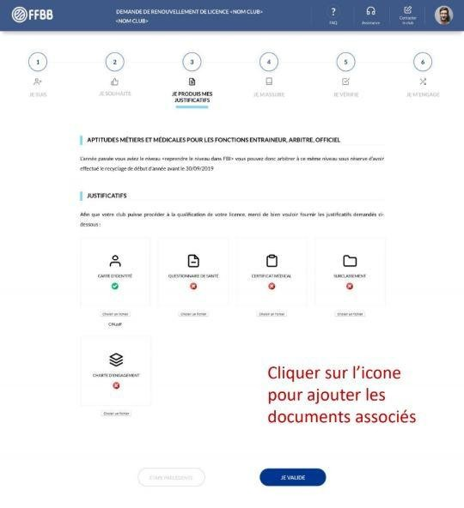
Etape 3 : Justificatifs
Importez les documents demandés sur chaque icône
Cliquez sur “je valide”

Slide 7
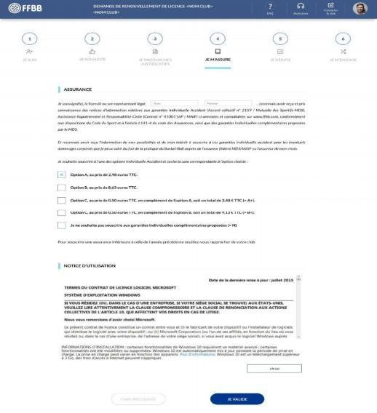
Etape 4 : Je m’assure
Si vous avez opté pour l’assurance FFBB autre que celle de club
cochez l’option choisie
(Attention, le montant de l’assurance est à rembourser au club)
L’assurance n’est pas obligatoire à ce stade.
Parcourez
l’intégralité du document
Cliquez sur « j’ai lu »
Puis cliquez sur « je valide »

Slide 8
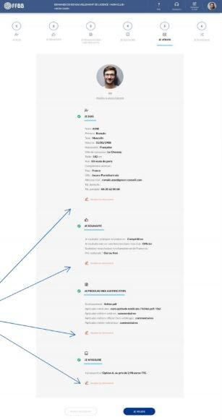
Etape 5 : Je vérifie
Vérifiez vos informations
Si vous trouvez des erreurs, elles sont encore modifiable
Cliquez sur “je valide”

Slide 9
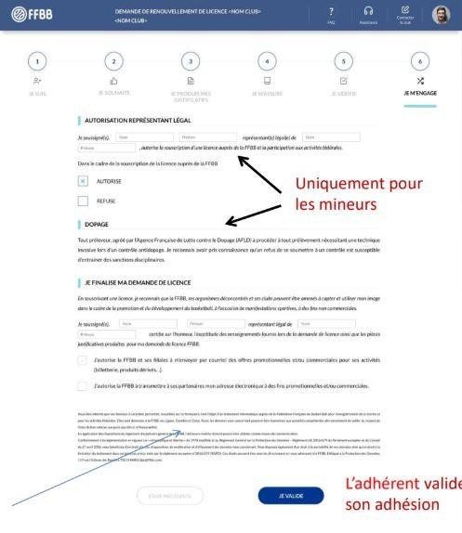
Etape 6 : Je m’engage
Valider l’adhésion au club. Une fois le règlement effectué et l’inscription sur mon club réalisé. La licence sera validé par le club et la fédération.
Noter nom et prénom au niveau de la flèche bleu
Confirmez sur “je valide”

Slide 10
Finalisation E-Licence
Validation de l’inscription par le licencié
Un mail de confirmation de validation sera envoyé au licencié sur l’adresse mail indiqué
Le club validera l’inscription si le licencié a payé sa cotisation et validé son inscrtpion mon club
La licence du licencié sera envoyé par mail par la fédération.
Attention ! Pensez à la conserver ou bien l’imprimer pour tout la saison.

